Slide 1






PIVEX A VINEX:
NÁVRAT NA BRNĚNSKÉ VÝSTAVIŠTĚ
27.–30. 4. 2025
VÝSTAVIŠTĚ BRNO

Slide 2


PIVEX A VINEX SPOLEČNĚ
SE ZEMĚDĚLSKÝMI VELETRHY
Pivovarnictví, sladovnictví, vinařství a vinohradnictví jako součást komplexu zemědělských veletrhů
PIVEX i VINEX jako prodejní akce – potenciál oslovit 50 000 návštěvníků
Propojení s regionálními potravinami
Zaměření na prezentaci technologií, zpracovatelských a výrobních procesů, výsledných produktů
Jedinečná příležitost, jak oslovit odborníky
i širokou veřejnost na jednom místě
Příležitost k propagaci trendů v pivovarnictví
a vinařství, výměně zkušeností a podpoře místních
i zahraničních výrobců
Doprovodný program pro odborníky i veřejnost

Slide 3
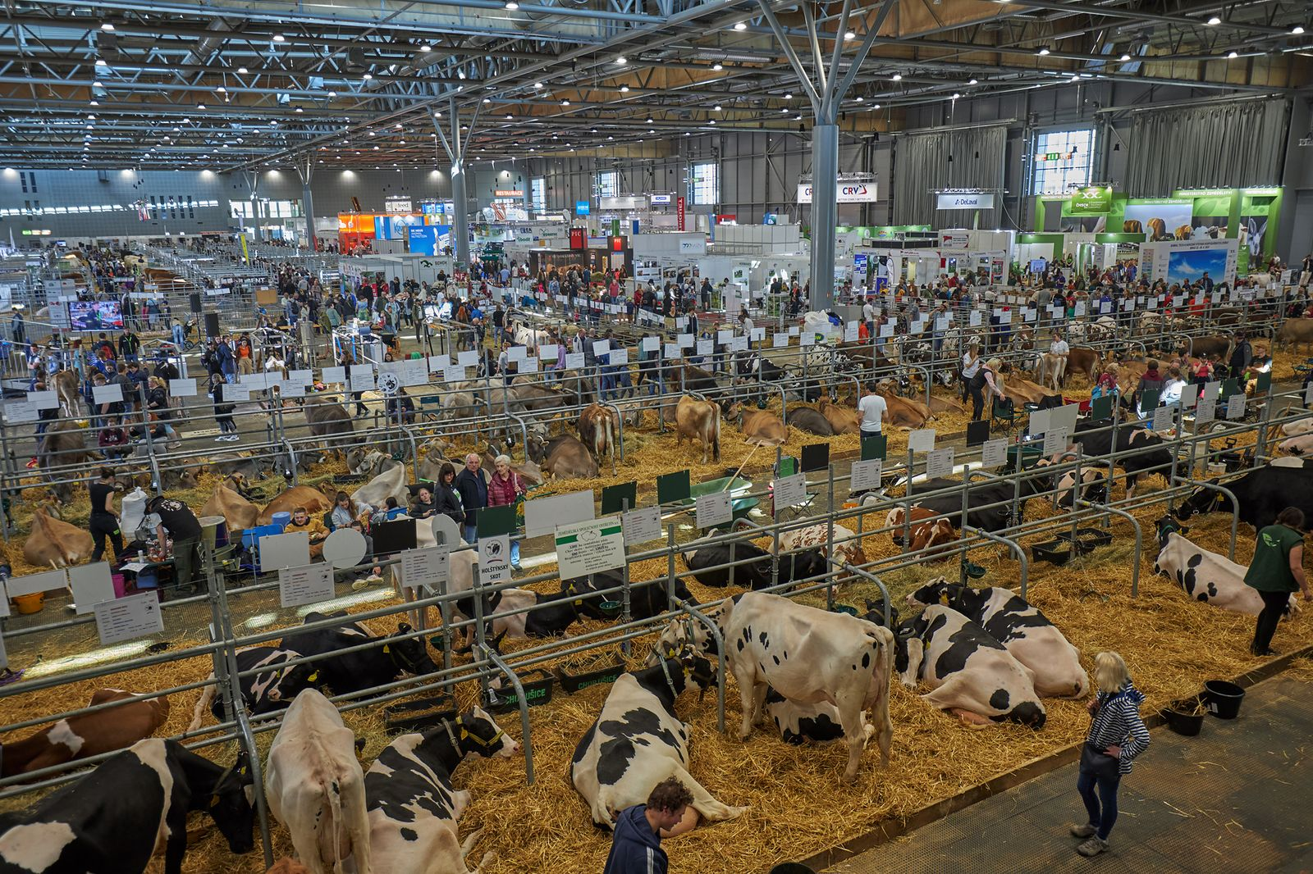
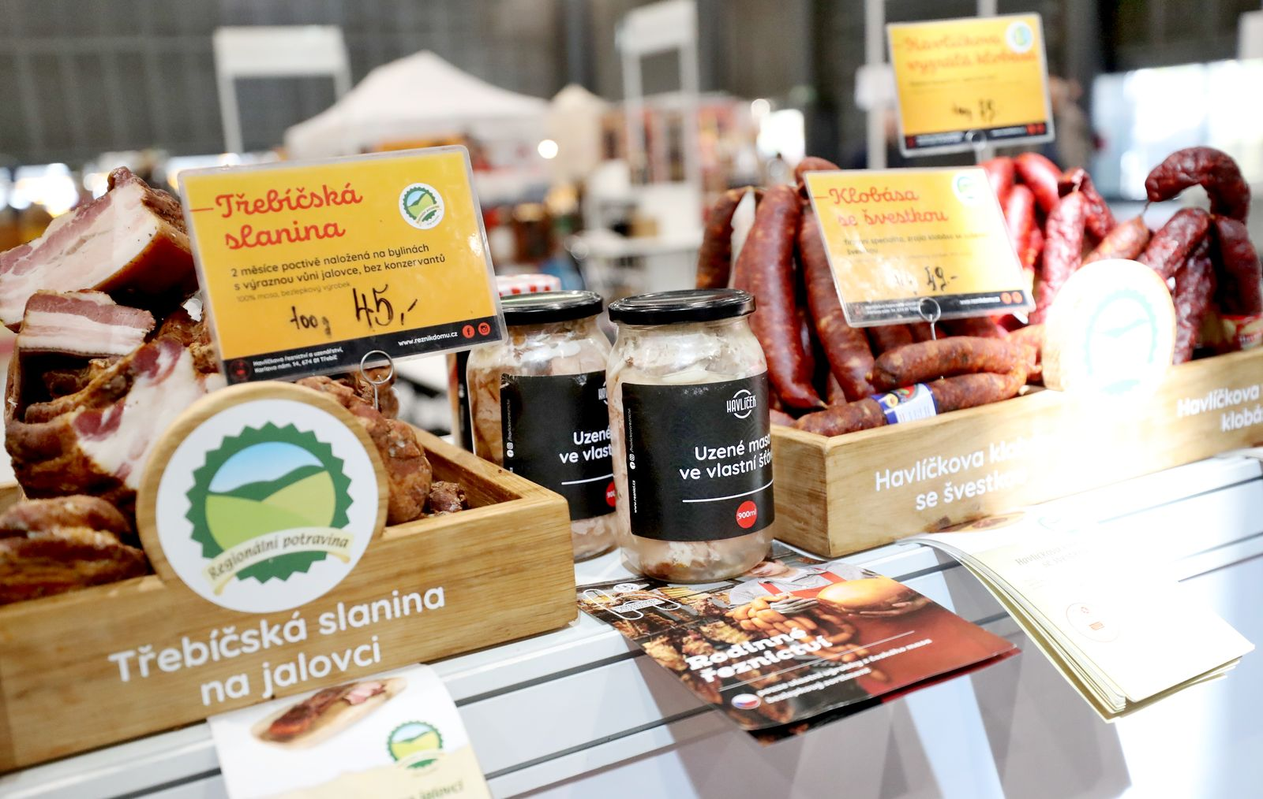
PROPOJENÍ SE ZEMĚDĚLSKÝMI
VELETRHY
Zemědělské veletrhy se konají za podpory Ministerstva zemědělství, Agrární komory, oborových svazů i zemědělských univerzit
Možnost představit celý řetězec od výroby po finální produkty
Vinařství má úzkou vazbu na udržitelné zemědělství a kvalitní produkci
Možnost přípravy sdíleného programu a přednášek
Prezentace technologií, které se prolínají – od moderních strojů pro zemědělce a chovatele po technologie pro vinaře
Společná komunikace a marketing – podpora všech akcí „pod jednou střechou“ s důrazem na propojení zemědělství, vinařství a pivovarnictví

Slide 4
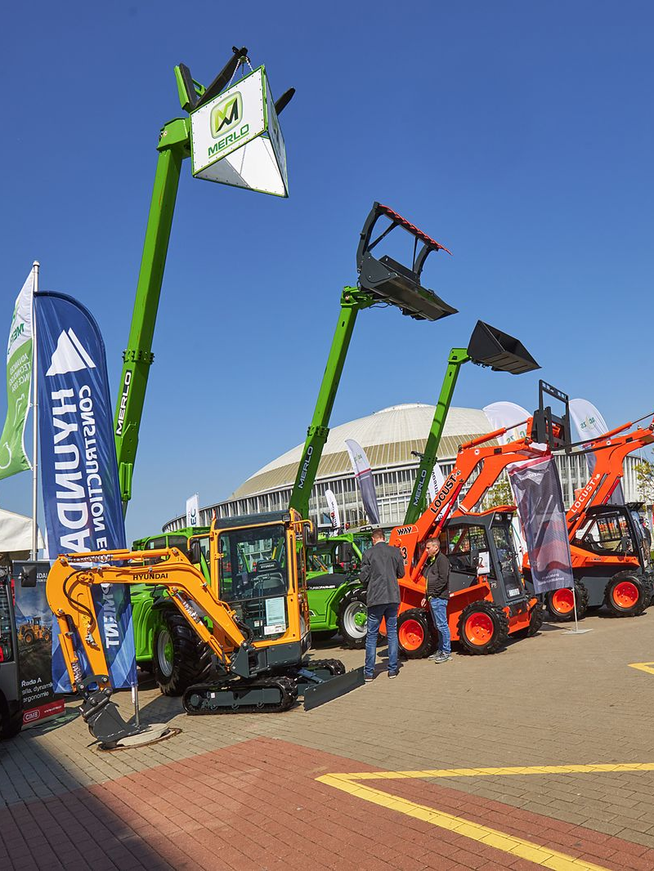
ANIMAL TECH 2023 V ČÍSLECH
50 125
227
25 640m²
návštěvníků
vystavovatelů
z 8 zemí
celková
obsazená plocha
ANIMAL TECH spolu s Národní výstavou hospodářských zvířat je nejvýznamnější chovatelskou akcí v regionu střední Evropy zaměřená na prezentaci špičkových výsledků českých chovatelů a nabídky služeb/produktů pro chovatelskou a zemědělskou činnost.

Slide 5



PIVEX a VINEX
Doprovodný program
Pro odborníky
Pro veřejnost
Nové technologie, trendy a inovace v pivovarnictví
a vinařství
Výzvy a příležitosti v potravinářských oborech
Obalové materiály a design
Udržitelnost a ekologické přístupy při výrobě
Budoucnost řemeslného piva
Marketing a branding pro malé pivovary
Networkingové akce
Odborné degustační soutěže piv
Interaktivní stage
Degustační zóny
Hodnocení piva a vína – laická degustace
Food Pairing – párování piva a vína s jídlem
Jak správně degustovat?
Gastronomické show a workshopy
Garant doprovodného programu

Slide 6

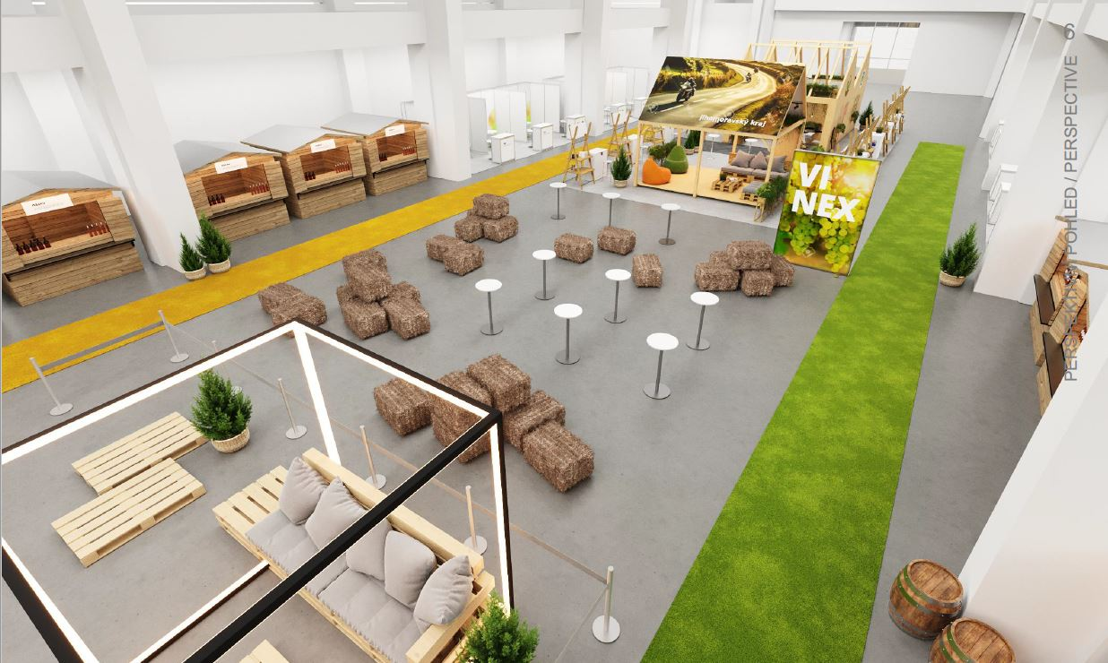
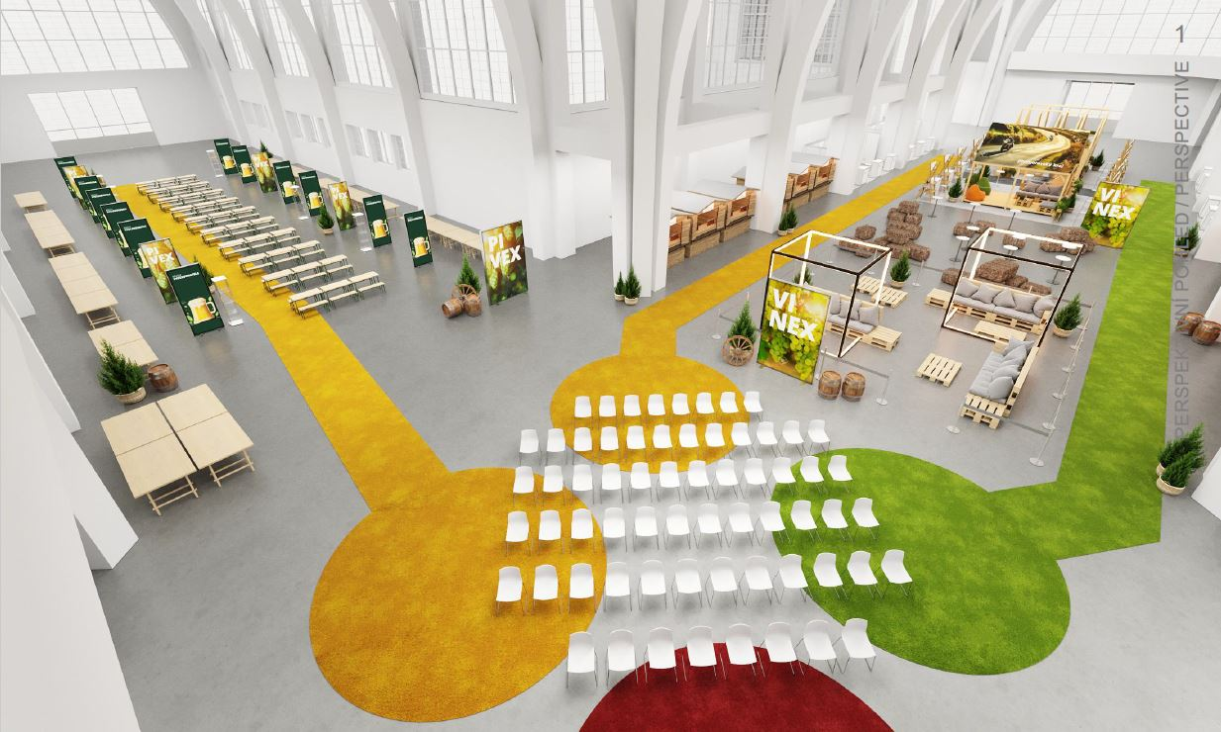
PIVEX a VINEX
Možnosti účasti
Nabídka prezentační expozice – Vinex
Určeno pro 1–2 vinaře
Vybavení: stylový dřevěný stánek, přívod el. energie 2,2 kW, lednička, stolek, židle, logo / název
 | Cena do 24. 1. 2025 | Cena od 24. 1. 2025
Cena za samostatnou expozici | 10 000 Kč bez DPH | 12 000 Kč bez DPH
Cena při sdílení expozice | 8 000 Kč bez DPH | 10 000 Kč bez DPH

Slide 7



PROČ SE ZÚČASTNIT?
Budování povědomí o značce a produktech
Příležitost pro podporu povědomí o značce a produktech mezi širokou škálou návštěvníků – odborníků, obchodníků a koncových spotřebitelů.
Prezentace a prodej produktů
Příležitost představit nové produkty a technologie přímo cílové skupině, která se o daný obor zajímá nebo v něm obchoduje, podniká.
Networking a navazování kontaktů
Veletrhy přitahují mnoho odborníků a rozhodujících osob z oboru i příbuzných odvětví, což poskytuje možnost k navázání nových obchodních vztahů.

Slide 8




PROČ SE ZÚČASTNIT?
Získání informací a přehledu o trendech
Zúčastněte se doprovodného programu, kde získáte nové znalosti
a informace o aktuálních trendech a inovacích v oboru.
Posílení pozice na trhu
Účast na veletrzích ukazuje sílu značky a reflektuje pozici na trhu, což má pozitivní vliv na vnímání značky u zákazníků.
Příležitost pro PR
Veletrhy přitahují pozornost médií, která může podpořit pozitivní publicitu o vaší společnosti a vašich produktech.
Profesionální služby a komplexní zajištění účasti
Učast na veletrhu vám profesionálně zajišťuje společnost Veletrhy Brno – firma s téměř 100letou tradicí v pořádání veletrhů a výstav od roku 1928.

Slide 9


Kontakty
Simona Křečková
Michal Svoboda
ředitelka projektu
vedoucí marketingu
tel.: +420 602 442 824
e-mail: skreckova@bvv.cz
tel.: +420 601 252 327
e-mail: msvoboda@bvv.cz

